Slide 1


Computación Cuántica para Problemas de Optimización
Exploramos cómo la computación cuántica acelera soluciones al TSP y logística.
by Jonathan Larrotta

Slide 2

Fundamentos de Computación Cuántica y Qubits Físicos
Qubits físicos
Tipos comunes
Estados superpuestos y entrelazados que amplían capacidad computacional.
Qubits superconductores, trampas de iones y qubits basados en fotones.
Importancia
Material y arquitectura influyen en coherencia y fidelidad del cómputo.

Slide 3
Problemas de Optimización y el TSP
Definición TSP
Aplicación logística
Encontrar la ruta más corta que visita cada ciudad una vez y regresa.
Optimización de rutas para entrega, minimizando costos y tiempos.

Slide 4

Ventajas de la Computación Cuántica
1
Procesamiento paralelo
2
Velocidad acelerada
3
Escalabilidad potencial
Superposición permite evaluar múltiples soluciones simultáneamente.
Reducción exponencial en tiempos de cómputo para ciertas tareas.
Incremento en qubits mejora capacidad y precisión de optimización.

Slide 5

Desafíos Técnicos y Prácticos
Decoherencia
Errores y corrección
Pérdida rápida del estado cuántico limita tiempo de cálculo.
Ruido ambiental genera errores que requieren corrección compleja.
Escalabilidad
Implementación práctica
Dificultades para aumentar número de qubits manteniendo estabilidad.
Integración con infraestructura logística real aún emergente.

Slide 6




Métodos Cuánticos para Optimización
Quantum Annealing
QAOA
Simulación cuántica
Algoritmo híbrido que mezcla evolución cuántica y clásica para optimización.
Explora estados mínimos energéticos para hallar óptimos globales.
Modela comportamientos complejos para resolver problemas combinatorios.

Slide 7
Casos de Estudio y Resultados Recientes
Logística de rutas
Optimización TSP
Mejora significativa en eficiencia de rutas urbanas mediante QAOA.
Reducción del tiempo de solución en instancias medianas con quantum annealing.

Slide 8
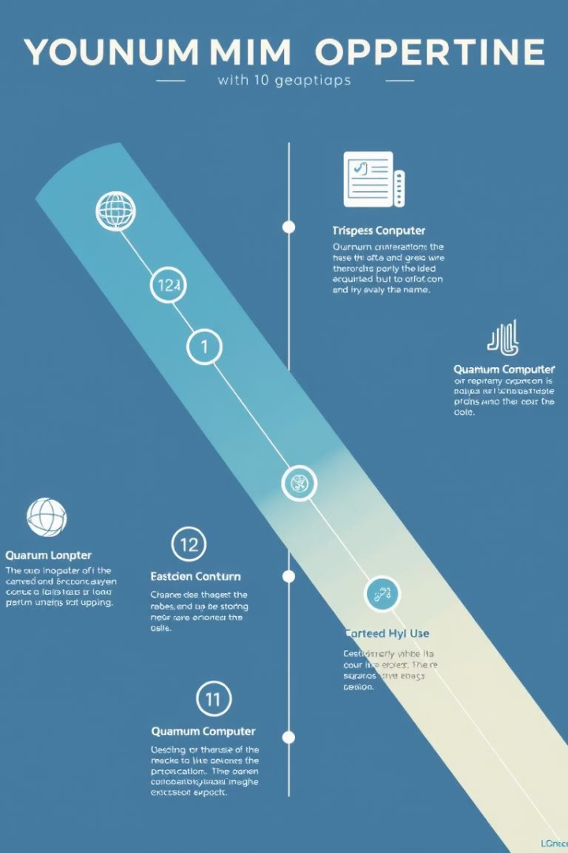




Perspectivas y Próximos Pasos en Investigación
Mejora hardware
Incremento en qubits y robustez contra decoherencia.
Optimización de algoritmos
Desarrollo de métodos híbridos y específicos para problemas complejos.
Integración práctica
Aplicación en logística real y cadenas de suministro globales.
Colaboración interdisciplinar
Unión entre físicos, informáticos y expertos en logística para avances.

